Slide 1

Педагогический проект по здоровью и безопасности.
«Детству-безопасные дороги»!
Автор: Белькова Г.Д.
воспитатель МДОУ ТДС «лАСТОЧКА»

Slide 2

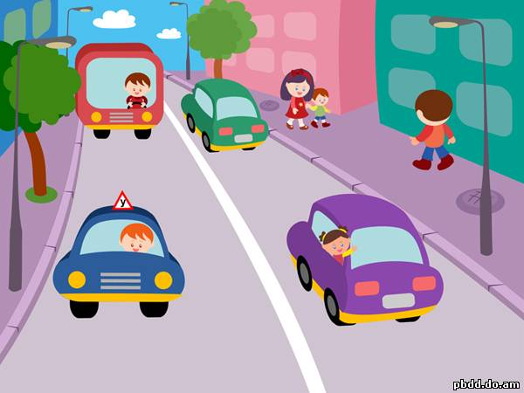
«ДЕТСТВУ-
БЕЗОПАСНЫЕ ДОРОГИ»!

Slide 3
Участники проекта
Дети разновозрастной группы
родители
воспитатели
Тип проекта - творческий
По продолжительности - долгосрочный
(август – май, 2019-2020 г.)
По количеству участников - групповой

Slide 4
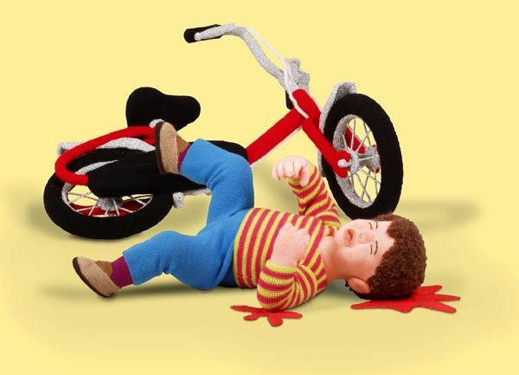
ПРОБЛЕМА:
В России ежегодно гибнут в дорожно-транспортных происшествиях около 2000 детей, более 20000 получают травмы.
Причиной дорожно-транспортных происшествий чаще всего являются сами дети.

Slide 5
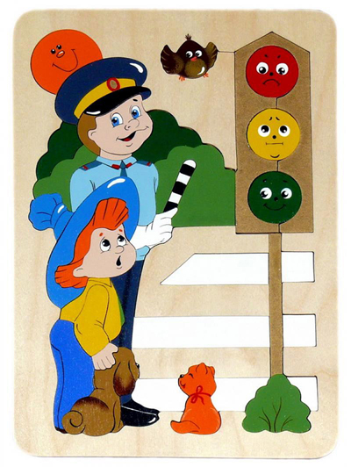
Актуальность проекта
Актуальность этой проблемы связана с тем,что у детей дошкольного возраста отсутствует та защитная психологическая реакция на дорожную обстановку, которая свойственна взрослым. Данная проблема стоит не только в большом городе, но и в сёлах где огромное количество транспорта. В ситуации «автомобильного беспредела» ребёнка необходимо научить видеть и слышать улицу. И именно в дошкольном возрасте закладывается фундамент жизненных ориентировок в окружающем, и всё, что ребёнок усвоит в детском саду прочно останется у него навсегда.

Slide 6
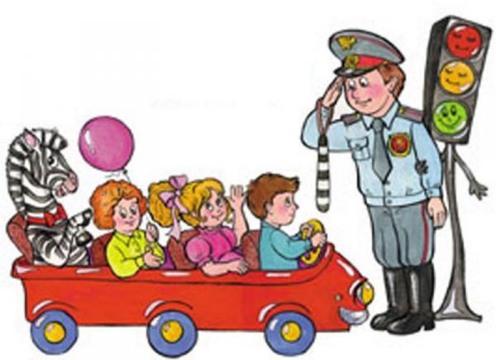
Цель проекта
Сформировать у детей разного дошкольного возраста основы безопасного поведения на улице и знаний правил дорожного движения. Закрепления знаний детей и их родителей о навыках безопасного поведения на улицах посёлка.

Slide 7
Задачи проекта
С детьми:
1. Обобщить и расширить знания детей о ПДД и способствовать их соблюдению.
2. Закрепить и расширить имеющиеся знания о разных видах транспорта, как средстве передвижения, перевозке грузов и использовании в других целях.
3. Развивать коммуникативные навыки, умение ориентироваться в окружающем пространстве.
4. Воспитывать общую культуру поведения на улице и в общественном транспорте.
С родителями:
1.Информировать о необходимости создания безопасных условий пребывания детей на улице.
2. Активизировать знания родителей об особенностях обучения детей безопасному поведению.
3. Формировать готовность родителей к сотрудничеству с педагогами по проблемам развития у детей навыков безопасного поведения
С педагогами:
1. Обогащать представления о форме работы с детьми по изучению ПДД.

Slide 8
Гипотеза проекта
Если в детском саду ведётся поиск новых форм, приёмов работы, способствующих воспитанию и обучению детей как правильно вести себя на улице, то дети получат не только элементарные знания, но и смогут пофантазировать, а воспитание и обучение превратится в увлекательную игру.

Slide 9

Ожидаемые результаты проекта
Ребенок усвоит первоначальные знания о правилах безопасного поведения на дорогах, улицах, в общественном транспорте.
Развитие духовно богатой личности, как активного участника проекта, создание благоприятных условий для саморазвития ребёнка.
Сформируются качественно новые двигательные навыки бдительного восприятия окружающей обстановки.
Ребенок будет уметь предвидеть возможную опасность в конкретной меняющейся ситуации и построить адекватное безопасное поведение.
Ребенок будет совершенствовать знания в своем селе,а дальнейшем в большом городе.

Slide 10
Формы реализации проекта:
С педагогическим коллективом
Семинары,
Педагогические советы,
Просмотры
С детьми
НОД,
Праздники,
Развлечения,
прогулки
С родителями
Консультации,
совместные праздники, изготовление буклетов по ПДД, родительские собрания
Открытые НОД

Slide 11
Этапы реализации проекта
1 этап. Подготовительный
Анализ предметной среды группы.
Беседа с детьми.
Формулирование целей и задач проекта.
Изучение литературы по теме проекта.
Изучение Интернет-ресурсов по теме проекта.
Подбор материала по правилам дорожного движения.
Работа с Родителями в рамках проекта. Анкетирование Родителей.

Slide 12
2 этап. Основной этап
  Работа с детьми (организация мероприятий познавательного характера,коррекционная работа,организация двигательного режима)
  Создание в группе условий для реализации проекта.
  Деятельность в соответствии с планом проекта.
  Работа с Родителями(оформление папок-передвижек,совместное проведение праздников,консультации для родителей,изготовление игрового оборудования,изготовление памяток).

Slide 13
3 этап. Заключительный этап
Анализ полученных результатов
Презентация
Перспективы на будущее

Slide 14
Достигнутые результаты проекта
осознание детьми правил поведения в общественном, личном транспорте и на дорогах, восприятие детьми последствий дорожных происшествий, обогащение знаний детей о городском автотранспорте и профессиях, связанных с ним.
развитие духовно-богатой личности ребенка, как активного участника проекта,
создание благоприятных условий для саморазвития ребенка.
развитие у детей коммуникативных навыков, умение работать в команде.
активное участие родителей в совместных мероприятиях с детьми, в создании рисунков, атрибутов и костюмов к праздникам по ПДД.
Данный проект даёт мне возможность рассчитывать на то, что Родители являются положительным примером в соблюдении правил дорожного движения.

Slide 15
Результаты диагностики знаний детей по ПДД

Slide 16
Повторный анкетный опрос родителей показал:
Удовлетворённость работой детского сада в данном направлении:

Slide 17
Результативность:
1. Дети познакомились со значениями слов: автодорога, шоссе, проезжая часть, тротуар, обочина, пешеходная дорожка, пешеход, пассажир, мостовая, пешеходный переход, перекресток, светофор, дорожные знаки.
2. Закрепили у детей представление о различных видах транспорта, о дорожных знаках, о движении транспорта.
3. Изготовили макеты дорожных знаков для самостоятельных игр, атрибуты для сюжетно-ролевых игр.
4. Активизировали знания родителей об особенностях обучения детей правилам безопасного поведения на улицах, в транспорте.
5. Сформировали готовность родителей к сотрудничеству с педагогами детского сада по проблемам развития у детей навыков безопасного поведения.

Slide 18
Дальнейшее развитие проекта:
Реализация проекта в дальнейшем позволит обобщить материал по данному направлению, подготовить фундамент для реализации следующего проекта.
Внедрять свой опыт в другие ДОУ.

Slide 19
Вывод
В ходе реализации данного проекта дошкольники в доступной, занимательной, игровой форме знакомятся с правилами дорожного движения и безопасного поведения на дорогах. В процессе у детей развивается наблюдательность, умение ориентироваться в пространстве. Дети учатся соблюдать элементарные правила организованного поведения на улице и в транспорте, понимать значение сигналов светофора, дорожных знаков.

Slide 20
Информационные ресурсы
Программа «Светофор». Обучение детей дошкольного возраста
ПДД./Сост. Данилова Т.И.-СПб, «Детство-Пресс»,2009г.
2. Формирование культуры безопасного поведения у детей 3-7
лет.Авт.Н.В.Коломеец.-Волгоград:Учитель 2014;
3.Вдовиченко Л.А. «Ребёнок на улице».-«Детство-Пресс»,2010 г.
4. Дорожная азбука.И.А.Лыкова, В.А.Шипунова.-Москва.Издательский дом «Цветной мир» 2015;
5. Извекова Н.А.,А.Ф.Медведева «Правила дорожного движения».-«ТЦ Сфера»,2013 г.
6. Беседы о правилах дорожного движения с детьми 5-8 лет.Авт.Т.А.Шорыгина:ТЦ Сфера,2010г;
7. Полынова В.К. «Основные безопасности жизнидеятельности детей дошкольного возраста» «Детство-Пресс»,2010 г.
8. Правила дорожные знать каждому положено:Познавательные игры с дошколятами и школьниками/Авт.-сост. М.С.Коган-2-изд: стер.-Новосибирск:Сиб.унив.изд-во,2007г.
9. Правила дорожного движения для детей 307лет:Занятия,целевые прогулки,утренники,экскурсии./Авт.сост.Г.Д.Беляевскова,Е.А.Мартынова,О.Н.Сирченко,Э.Г.Шамаева.Волгоград:Учитель 2013;

Slide 21


